Slide 1
Bài 3: Ánh sáng và sự vật

Slide 2
Khởi động Trò chơi "CHỌN KÍNH"

Slide 3


Câu hỏi 1: Chú Nam là một thợ Hàn. Theo em khi làm việc chú nên chọn chiếc kính nào sau đây để bảo vệ mắt?
* Bấm vào hình tròn màu xanh để hiện đáp án

Slide 4
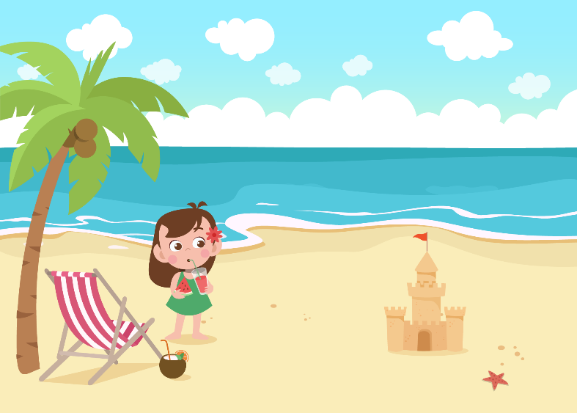

Câu hỏi 2: Vào mùa hè, Lan được bố mẹ cho đi biển. Lan thích lắm! Theo em Lan nên chọn chiếc Kính nào để bảo vệ mắt khi ra biển?
* Bấm vào hình tròn màu xanh để hiện đáp án

Slide 5
Hoạt động 1 Thi kể chuyện: " Đôi bạn Ánh sáng và Cà chua"

Slide 6

Mời em cùng xem video này nhé!
(Hoạt cảnh do Happy Slide sản xuất)

Slide 7

Thi kể chuyện
Em hãy xung phong kể lại câu chuyện này cho cả lớp cùng nghe nhé!

Slide 8
Hoạt động 2 ĐOÁN MÀU ÁNH SÁNG CHIẾU VÀO VẬT

Slide 9
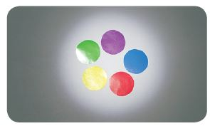
Bước 1: Quan sát 6 vật có màu khác nhau
Đây là 6 vật khi được chiếu bằng ánh sáng trắng

Slide 10
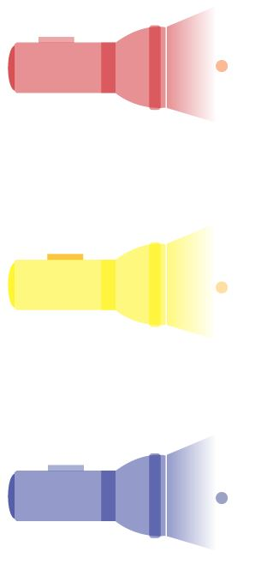
Bước 2: Chiếu ánh sáng có màu khác nhau
Màu đỏ
Màu vàng
Màu tím

Slide 11
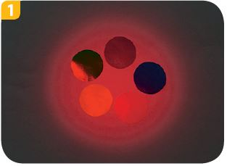
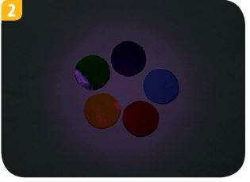
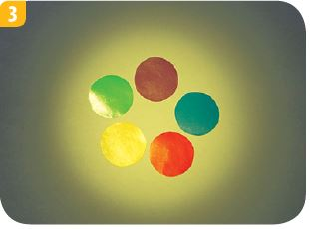
Bước 3: Nối
* Bấm vào đèn PIN để NỐI

Slide 12

Chia sẻ
Em hãy chia sẻ với bạn vì sao em nối như vậy nhé!

Slide 13
Hoạt động 3 KHÁM PHÁ MÀU SẮC CÁC VẬT QUA KÍNH RÂM

Slide 14
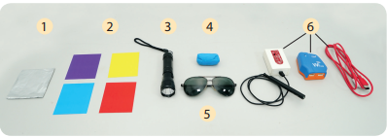
Chuẩn bị
Đèn pin
Đất nặn
Giấy bạc
Giấy màu
Kính râm
Cảm biến ánh sáng

Slide 15
Bước 1: So sánh màu sắc các vật
Em hãy đeo kính râm và so sánh các vật khi đeo kính và không đeo kính
Sau đó em hãy tô chữ vào bảng ở trang 16 - Sách STEM 1 nhé!

Slide 16
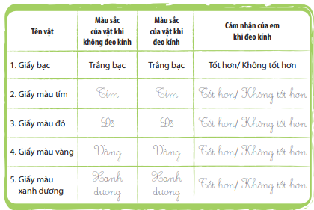
Bước 1: So sánh màu sắc các vật
Câu hỏi: Vật nào em quan sát tốt nhất khi đeo kính râm?

Slide 17
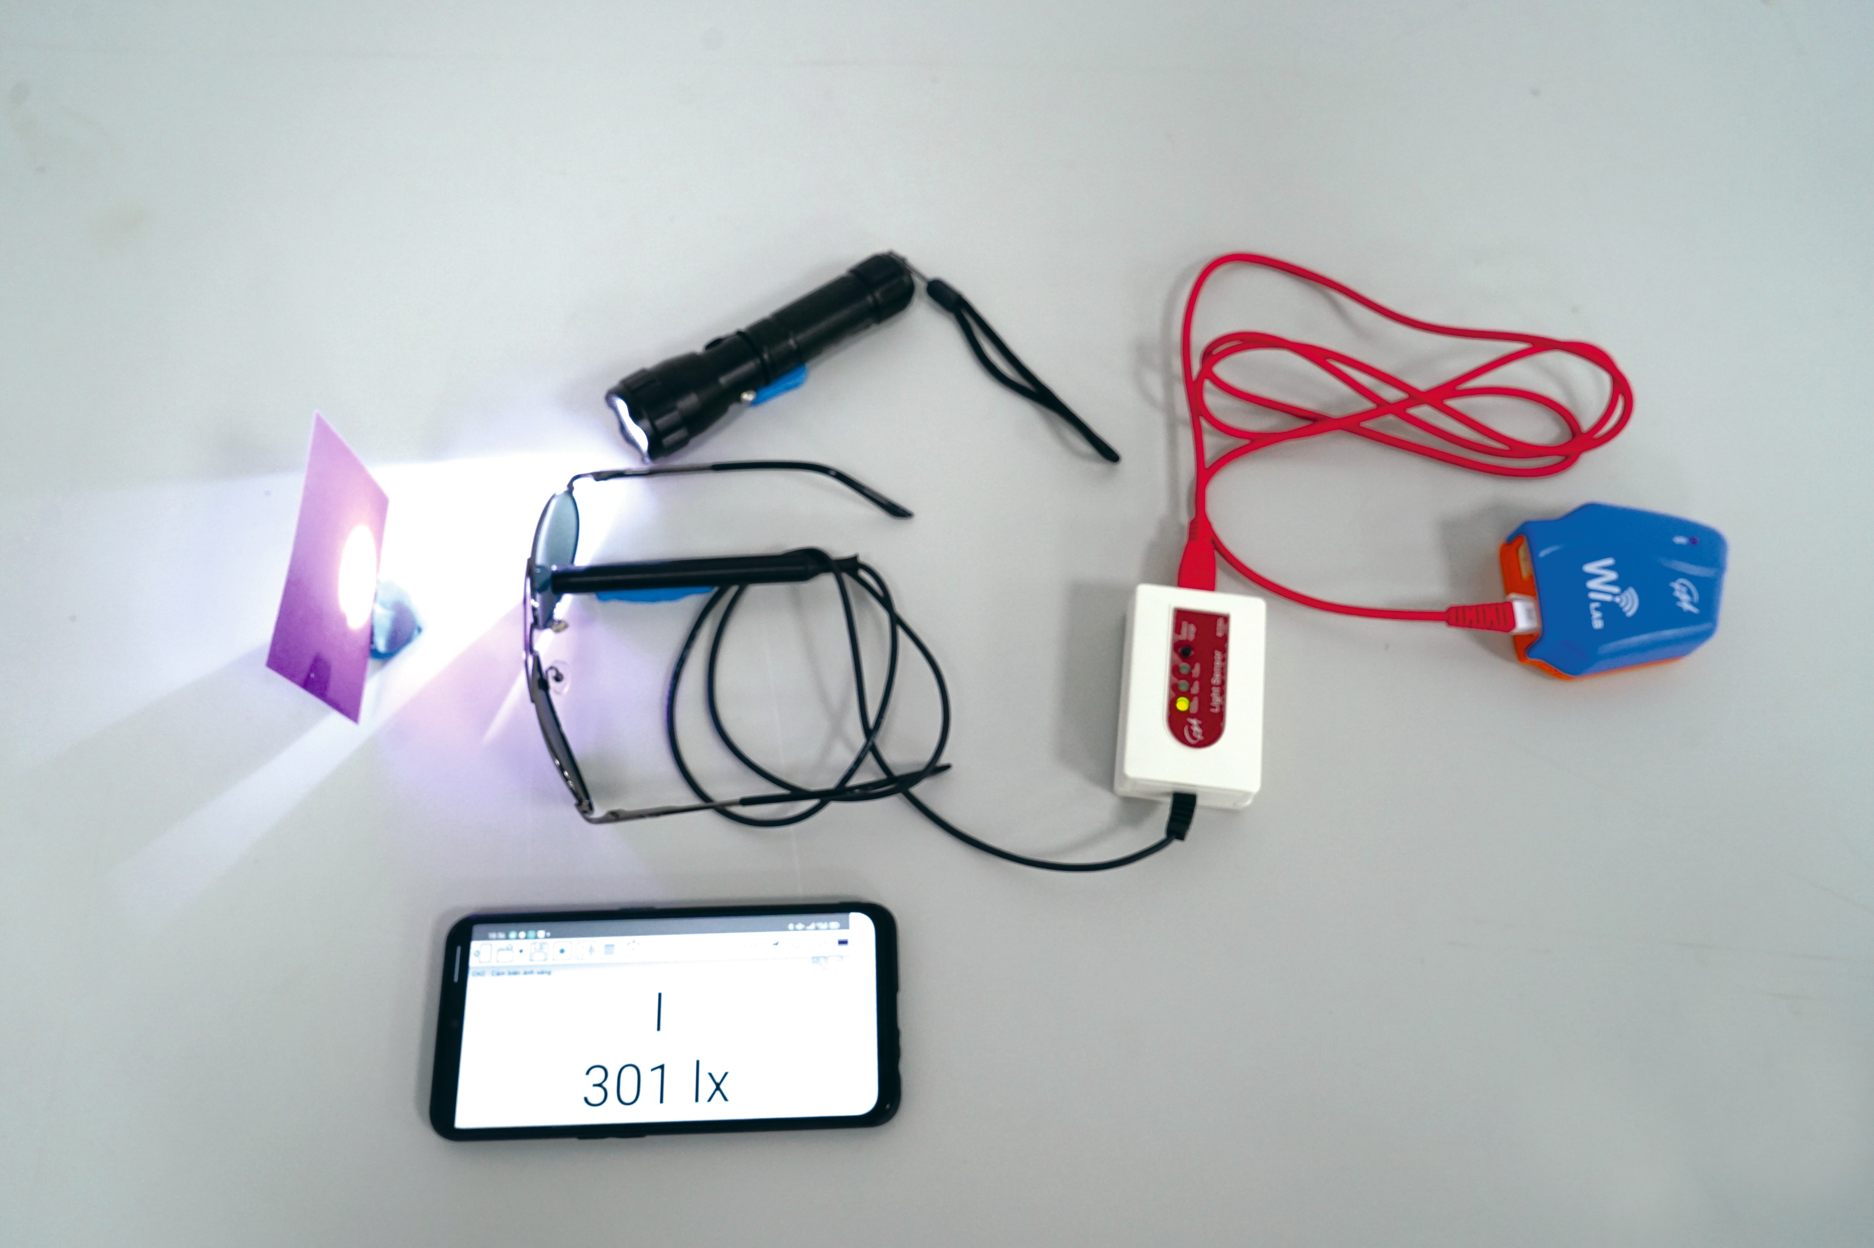
Bước 2: Đặt kính râm ở giữa cảm biến và đèn pin

Slide 18
Bước 2: Đặt kính râm ở giữa cảm biến và đèn pin
Lần lượt đặt các vật đã chuẩn bị như: Giấy bạc, giấy màu đã chuẩn bị

Slide 19
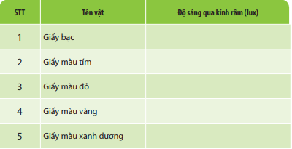
Bước 3: Đo độ sáng của vật và hoàn thành bảng
Câu hỏi: Vật nào có độ sáng qua kính râm lớn nhất?
So sánh với kết quả ở bước 1
377 lux
264 lux
264 lux
301 lux
264 lux

Slide 20
Hoạt động 4 TÌM MÀU TRÊN CÁC Ô CỦA RU BÍCH

Slide 21
Bước 1: Tô màu vào Ru - bích

Slide 22
Bước 2: Nêu số màu và tên màu
4 màu
8 màu
2 màu
Em hãy nêu số màu và tên màu mà bạn đó đã tô vào các
ô vuông?

Slide 23
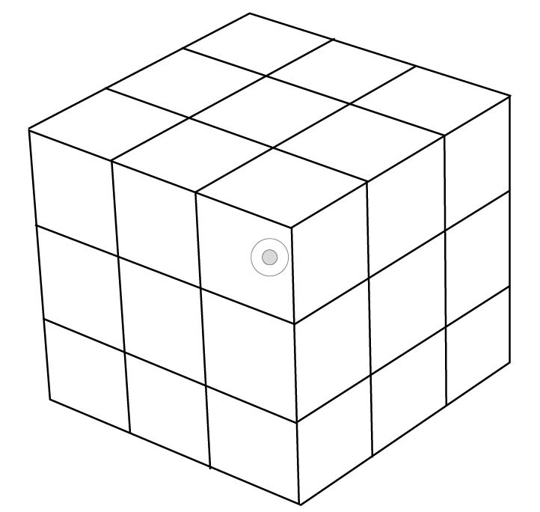
Bước 3: Chọn 6 màu ở trên để trang trí
Em hãy chọn 6 màu để trang trí Ru bích dưới đây và chia sẻ Ru bích của em với các bạn

Slide 24
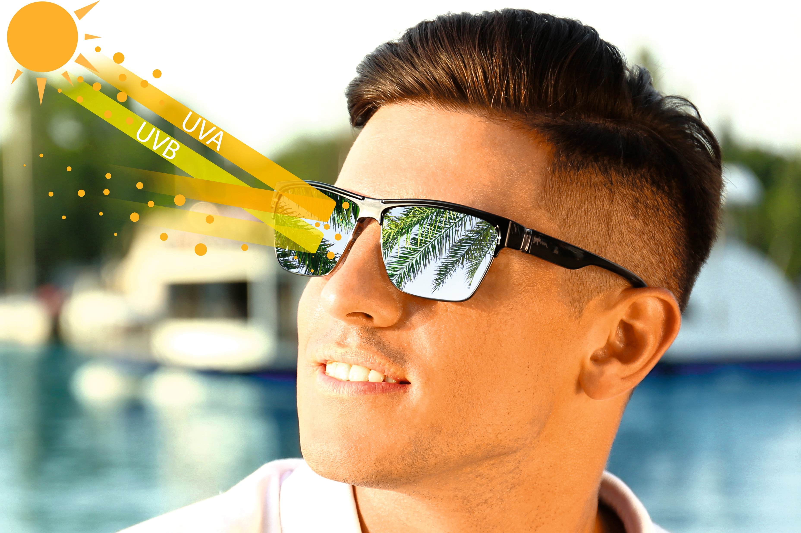
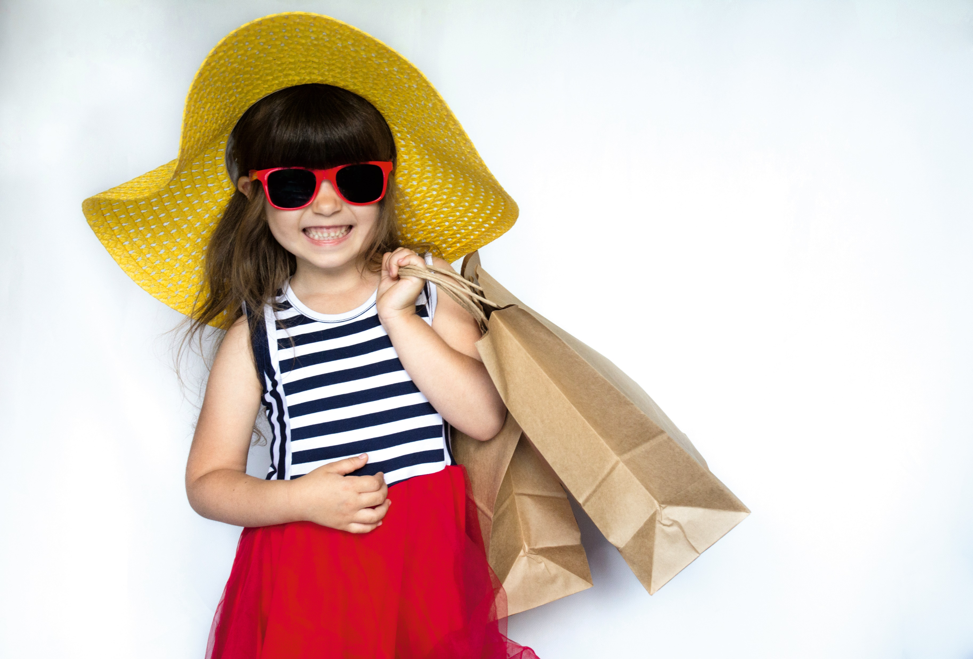
Góc khoa học
Kính râm hay còn gọi là kính mát được đeo để mắt không bị chói nắng, giúp ngăn các tia cực tím làm hại mắt.
Hiện nay, kính râm còn thể hiện phong cách thời trang, đeo khi ra biển, đi ngoài trời, trên các sàn diễn, trên phim ảnh....

Slide 25
Hoạt động 5 CỦNG CỐ

Slide 26

Câu hỏi 1
Màu quần áo thay đổi do đâu?
A. Do ánh sáng chiếu vào
B. Do người mặc
Đáp án: A. Do ánh sáng chiếu vào
Mở đáp án

Slide 27
Câu hỏi 2
Kính râm dùng để làm gì?
A. Che nắng cho mắt
B. Giúp nhìn rõ vật hơn
Đáp án: A. Che nắng cho mắt
Mở đáp án

Slide 28
Xin chào các em! Hẹn gặp lại các em ở buổi học sau nhé!

